Slide 1
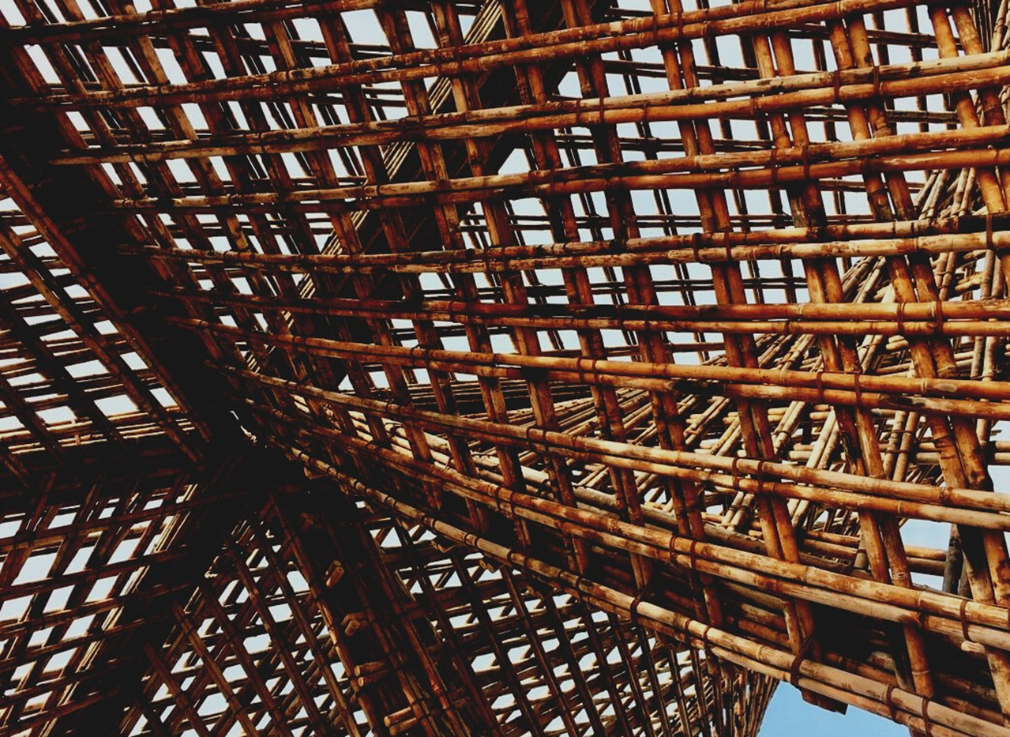
OPINTOYKSIKKÖ 4: PUURAKENNUSTEN TOIMIVUUS JA TEHOKKUUS
Luento 1:
PUUN ENERGIATEHOKKUUSARVO RAKENNUSMATERIAALINA JA PUURAKENTEINA

Slide 2
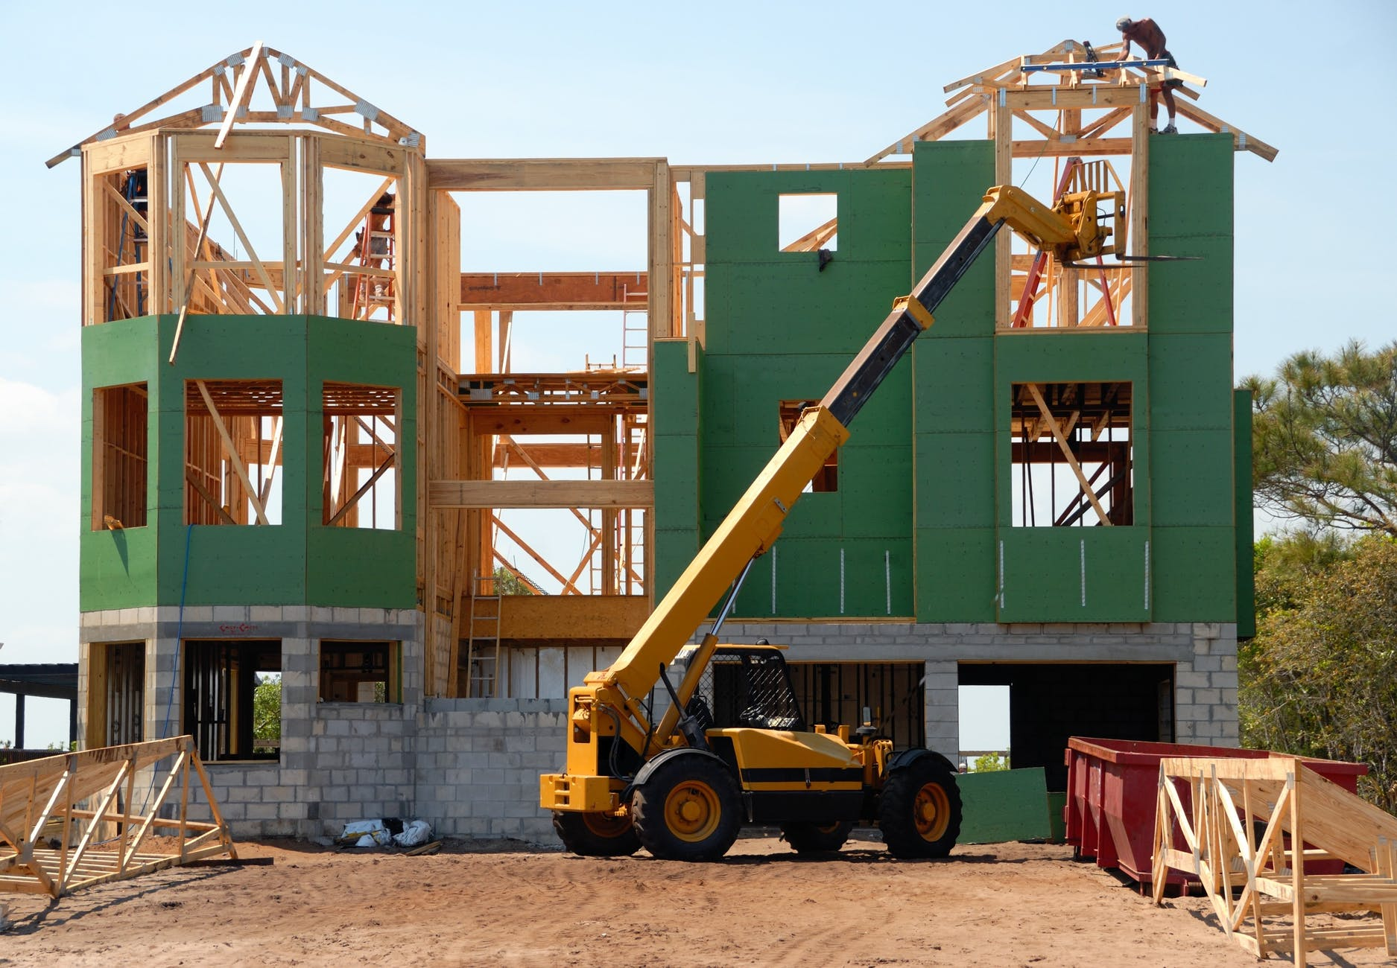
ESITYKSEN SISÄLTÖ
KÄSITELTÄVÄT AIHEET
- Lämmönläpäisyn periaatteet
- Lämpöeristys
- Lämpösillat
- Energitehokkuustodistukset
LUENTO 1: Puun energiatehokkuusarvo rakennusmateriaalina ja puurakenteina.

Slide 3
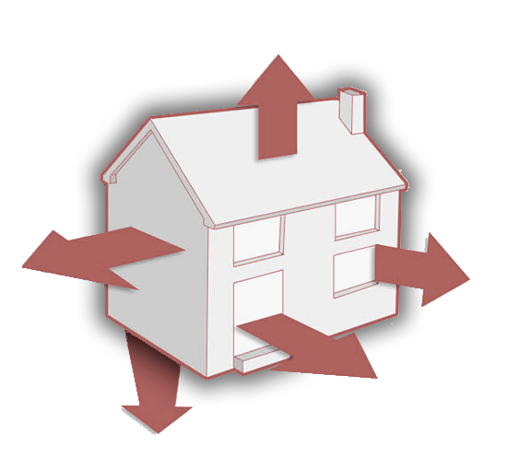
LÄMMÖN SIIRTYMISEN PERIAATTEET
On tärkeää ymmärtää materiaalien käyttäytyminen lämmönsiirron kannalta. Nämä arvot ovat hyödyllisiä rakennuksen kaikkien läpinäkymättömien osien lämpöhäviön laskemisessa ja rakennuksen jokaisen kotelointijärjestelmän suunnittelussa, ottaen huomioon katot, vaakasuorat väliseinät, pystysuorat väliseinät, julkisivun seinät ja jopa kaikki julkisivun aukot, jotta vältytään mahdollisimman suurelta lämpöhäviöltä.
Näiden periaatteiden ymmärtämiseksi on tärkeää huomioida seuraavat termit: lämpöenergia, lämmönjohtavuus (k) tai (λ), lämmönjohtavuuskerroin λ, lämpövastus, lämpövastus (R-arvo), lämmönläpäisykerroin (U), vesihöyryn läpäisy (pv) tai resistanssi vesihöyryyn (rv).
3
LUENTO 1: Puun energiatehokkuusarvo rakennusmateriaalina ja puurakenteina.

Slide 4
Käsitteet
SAFETY RULES AND REGULATIONS
Terminen resistiivisyys on k-arvon (1/k) käänteisarvo.
Lämpöenergia on lämpömäärä (energia), joka tarvitaan nostamaan yhden kilogramman vettä lämpötilaa yhdellä Celsius-asteella (°C).
Lämpövastus (R-arvo) on l:n (1/l) käänteisluku ja sitä käytetään minkä tahansa materiaalin tai komposiittimateriaalin lämpövastuksen laskemiseen. R-arvo voidaan määritellä yksinkertaisin termein resistanssiksi, jonka mikä tahansa materiaali tarjoaa lämpövirtaukselle.
Lämmönjohtavuus (k) tai (λ) on mitta materiaalin kyvystä johtaa lämpöä massansa läpi.
Lämmönjohtavuuskerroin ”λ” määritellään lämmön määräksi (kcal), joka johdetaan tunnissa 1 m2:n materiaalin läpi, jonka paksuus on 1 m, kun lämpötilan lasku materiaalin läpi tasaisen lämpövirran olosuhteissa on 1 °C.
Lämmönläpäisykerroin (U) kuvaa materiaalin tai materiaaliyhdistelmän minkä tahansa osan lämmönläpäisykerrointa. Se on kääntäen verrannollinen tietyn seinäratkaisun kokonaislämpövastuksen (RT) arvoon.
LUENTO 1: Puun energiatehokkuusarvo rakennusmateriaalina ja puurakenteina.

Slide 5
LÄMMÖNERISTYSMATERIAALIT
Projektiin valittujen materiaalien lämmönläpäisykyvyn hallinta on ratkaisevan tärkeää, jotta varmistetaan mahdollisimman pieni lämpöhäviö rakennuksen aitausten läpi.
Lämmöneristys määritellään lämmönsiirron vähentämiseksi (lämpöenergian siirto erilämpöisten kohteiden välillä) lämpökontaktissa olevien kohteiden välillä.
Tästä syystä parhaan rakentavan järjestelmän käytön lisäksi riittävän eristeen valinta ja sen asianmukainen sijoitus on yksi tärkeimmistä aiheista pienimpien lämpöhäviöiden saavuttamiseksi.
Kaikki eristemateriaalit voidaan luokitella kahteen ryhmään: orgaaniset ja epäorgaaniset materiaalit, joista toinen on eniten käytetty, orgaaninen ja ympäristöystävällisin.
5
LUENTO 1: Puun energiatehokkuusarvo rakennusmateriaalina ja puurakenteina.

Slide 6
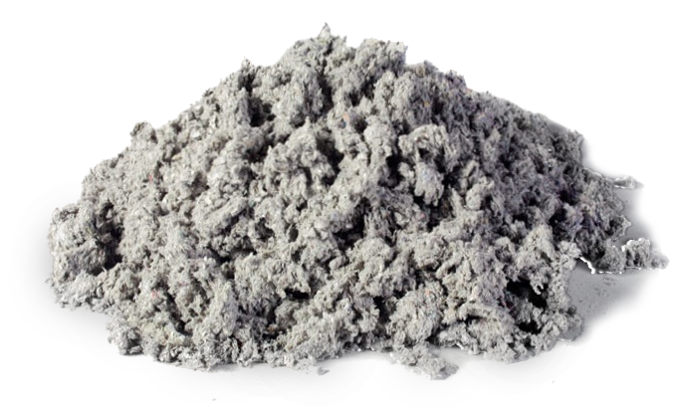
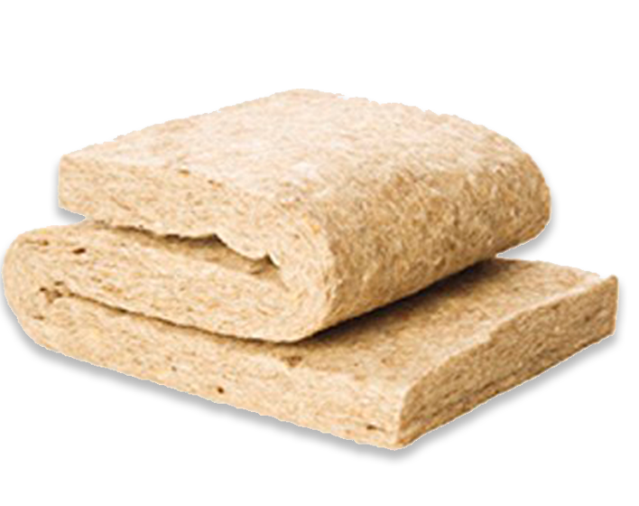
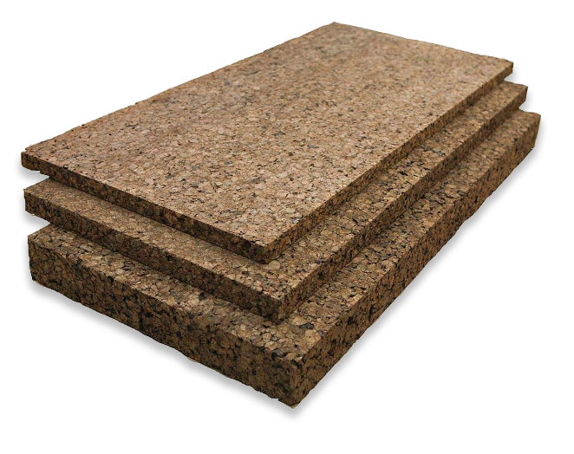
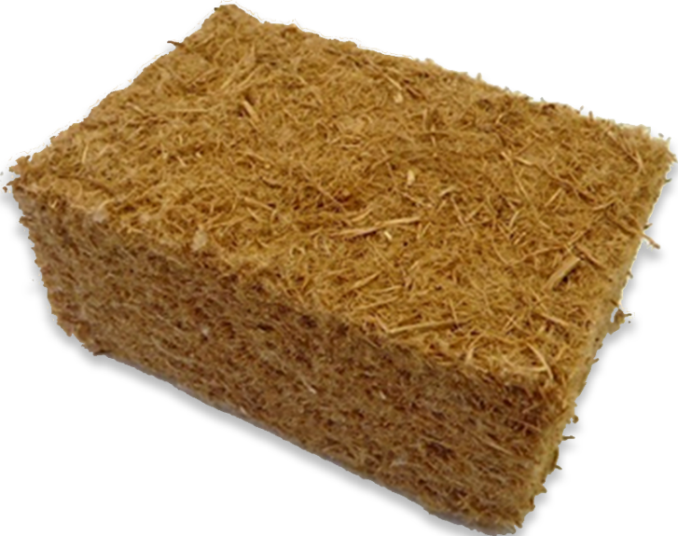
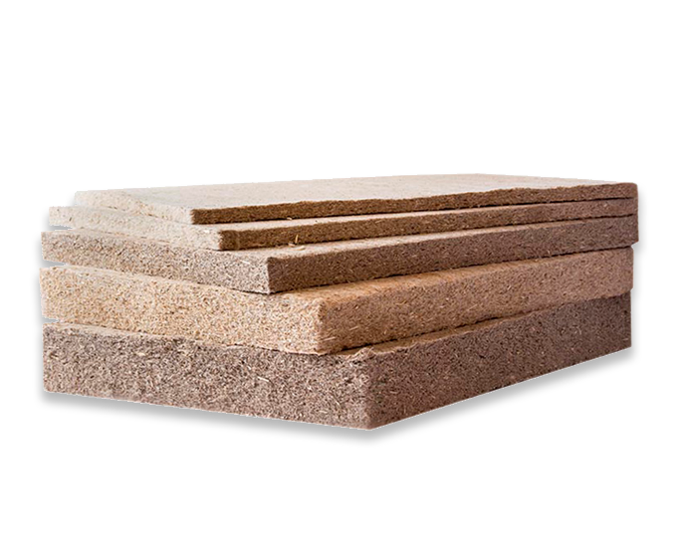
Luennolliset eristemateriaalit
Selluloosa- ja paperikuidut
Lampaanvilla
Ympäristöystävällisimpiä materiaaleja, joilla on yhtä hyvät eristysominaisuudet, kuin yleisimmin käytetyillä, ovat selluloosa, lampaan luonnonvilla, puukuitu tai jopa luonnonkorkki. Nämä eristeet ovat suosittuja hyvien eristysominaisuuksien ansiosta:
Luonnonkorkki
Puukuitueriste
Hamppueristys
LUENTO 1: Puun energiatehokkuusarvo rakennusmateriaalina ja puurakenteina.

Slide 7
Luonnollisten eristeiden edut
KESTÄVYYS
ERISTEOMINAISUUDET
Ekologiset eristeet, jotka on valmistettu orgaanisista ja luonnonmateriaaleista, joiden valmistuksen energiavaatimukset ovat erittäin alhaiset.
Useimpien orgaanisten eristeiden lämmönjohtavuus (λ) on alle 0,04 W/(m·K), mikä on hieno ominaisuus.
MUKAUTETTAVUUS
HYGROSKOPIA
Suurin osa orgaanisista eristeelementeistä ei ole jäykkiä, mikä tarjoaa suuren monipuolisuuden ja mukautuvuuden päällystettäviin pintoihin.
Suurimmalla osalla luonnon orgaanisista eristeistä on hyvät hygroskooppiset ominaisuudet, jotka säätelevät kosteustasoa rakennusten sisällä.
LUENTO 1: Puun energiatehokkuusarvo rakennusmateriaalina ja puurakenteina.

Slide 8
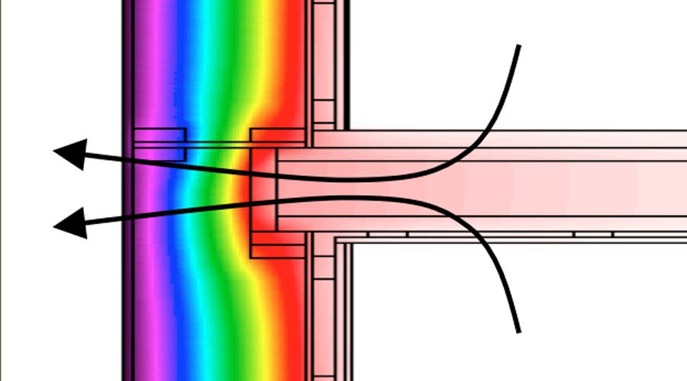
LÄMPÖSILLAT
Lämpösillat ovat rakennuksen herkkiä osia, joissa rakenteen yhtenäisyydessä on vaihtelua. Tämä vaihtelu voi johtua kotelon erilaisesta paksuudesta tai käytettyjen materiaalien ominaisuuksista, erilaisten johtavien ominaisuuksien omaavien rakenteellisten elementtien tunkeutumisesta tai ulko- ja sisäpinta-alan eroista (kuten seinät, lattiat tai katot).
8
LUENTO 1: Puun energiatehokkuusarvo rakennusmateriaalina ja puurakenteina.

Slide 9
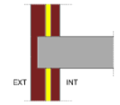
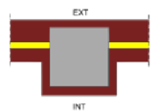
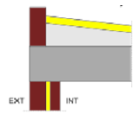
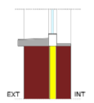
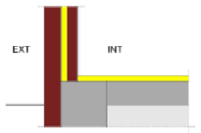
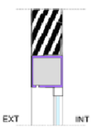
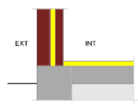
Heikkoudet
SAFETY RULES AND REGULATIONS
- Etulaatta julkisivuissa
- Pilarit Integroitu julkisivun koteloon
- Julkisivujen ja kattojen väliset liitokset
- Reikien ja kattoikkunoiden ympärysmitta
- Julkisivujen ja koteloiden väliset saumat, jotka ovat kosketuksissa maan kanssa
- Sokeat pisteet
- Julkisivun saumat laatan kanssa
- Muut integroidut lämpösillat
- Julkisivun liitos maanalaisten seinien kanssa
LUENTO 1: Puun energiatehokkuusarvo rakennusmateriaalina ja puurakenteina.

Slide 10
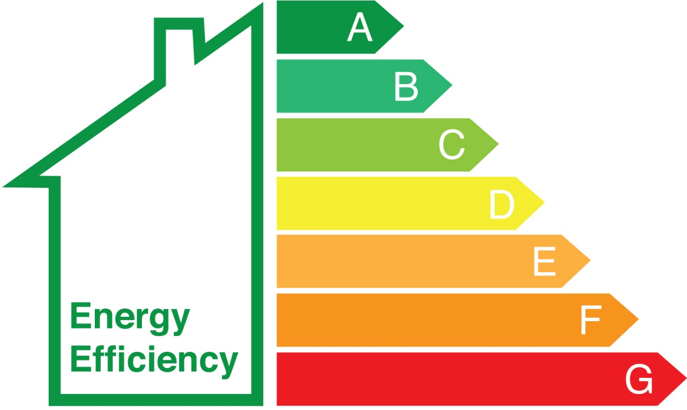
ENERGIATEHOKKUUSTODISTUKSET
Rakennuksen energiankulutuksessa olisi otettava huomioon eri näkökohdat, sertifioinnin myöntämiselle olisi luotava tekniset ja hallinnolliset ehdot ja koko kansallisella alueella olisi asetettava yhteinen kehys energiatehokkuusmerkinnän muodossa.
Rakennuksen energiatehokkuuden tunteminen tarkoittaa sitä energiankulutuksen arvoa, jonka rakennus tarvitsee energiatarpeen täyttämiseksi normaaleissa asumis- ja käyttöoloissa.
10
LUENTO 1: Puun energiatehokkuusarvo rakennusmateriaalina ja puurakenteina.

